Slide 1
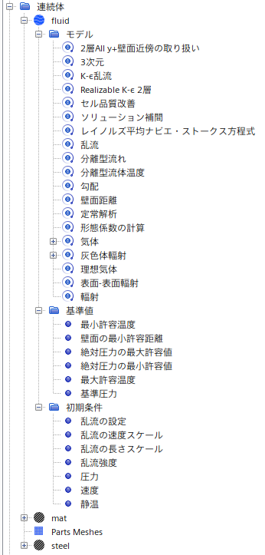
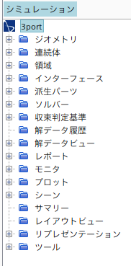
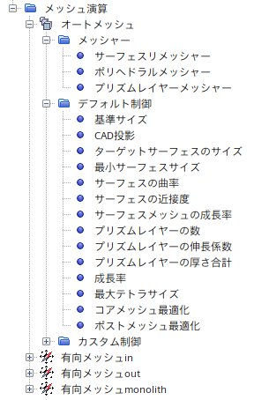
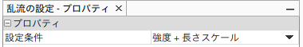
確認漏れを極力ゼロにしたい
チェック項目が多く、急ぎの場合に作業者・確認者のチェックミスが起こる可能性がある ⇒ 確認作業を必要最低限にできないか
Notes:
これから検算結果の出力方法についてお話したいと思います。
まず検算を行う前に、強制対流と自然対流で逆流の有無を確認しました。
その後、逆流の極力少ない箇所で検算を行いました。
最後が結論になります。

Slide 2
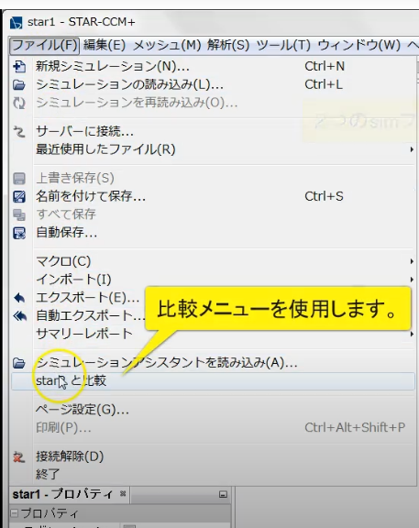
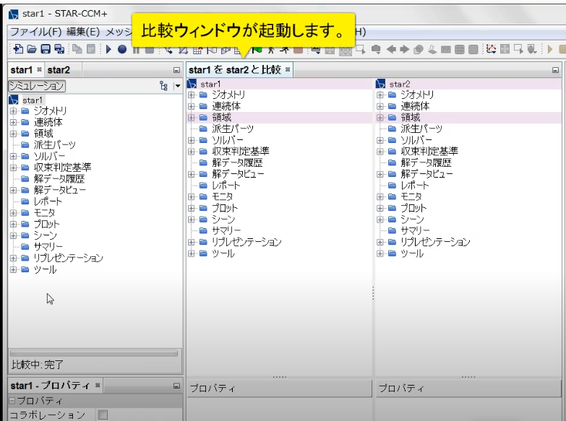
差分チェックの案①
STAR-CCMの比較機能で、お手本モデルとの差分を表示
⇒差分のみをチェックすればよい
デメリット 比較するのに２ライセンス必要
Notes:
これから検算結果の出力方法についてお話したいと思います。
まず検算を行う前に、強制対流と自然対流で逆流の有無を確認しました。
その後、逆流の極力少ない箇所で検算を行いました。
最後が結論になります。

Slide 3
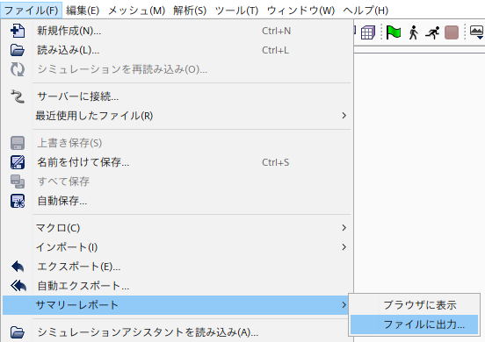
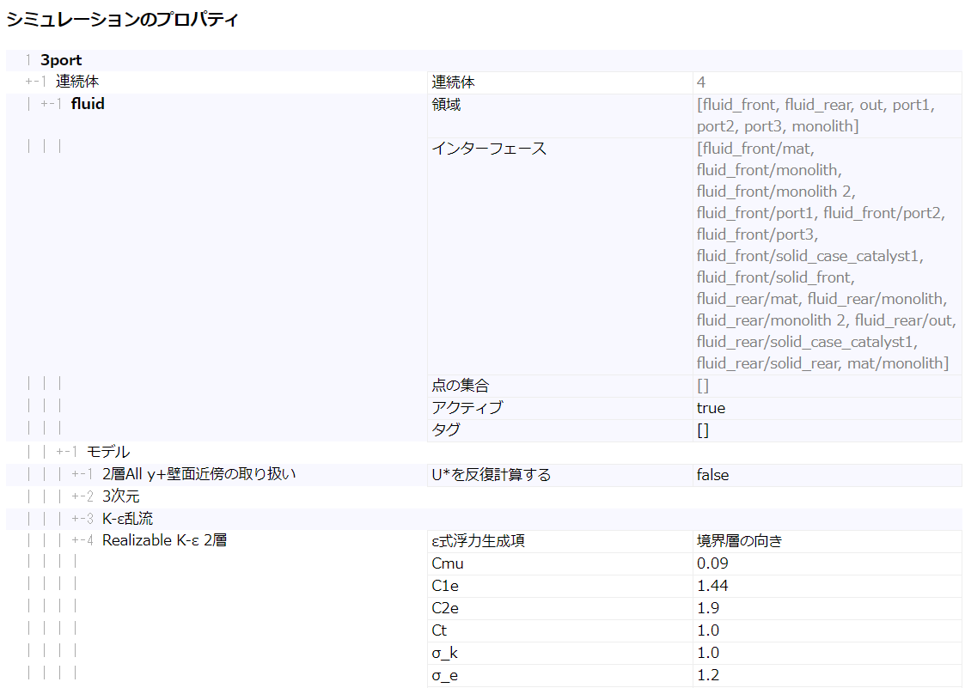
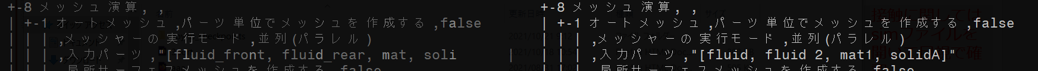
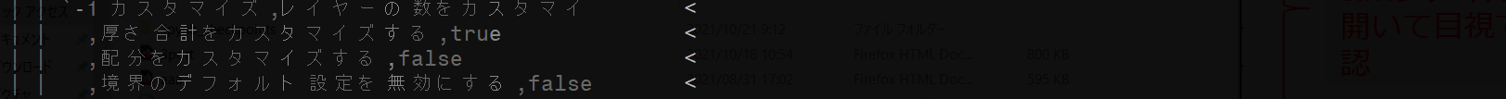
差分チェックの案②
設定をHTML形式に出力
HTMLの表をCSV形式に変換（Python）
お手本用モデル設定
チェックするモデル設定
違いがある箇所は「＜」で表示される
CSV形式のお手本モデルと解析したいモデルの設定を比較ツールで、差分のみを確認
Notes:
これから検算結果の出力方法についてお話したいと思います。
まず検算を行う前に、強制対流と自然対流で逆流の有無を確認しました。
その後、逆流の極力少ない箇所で検算を行いました。
最後が結論になります。

Slide 4
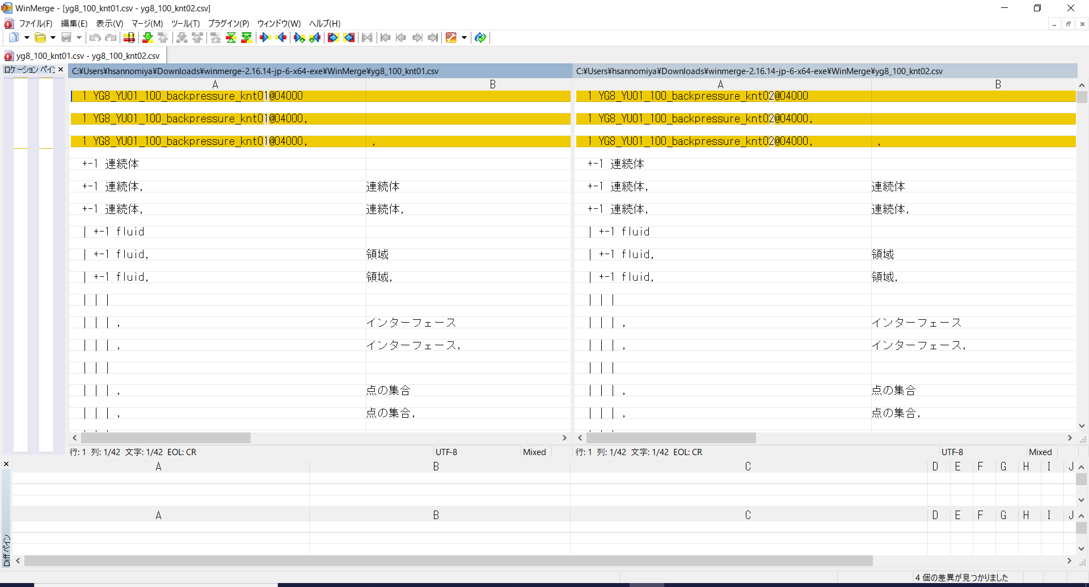
比較ツールの提案（WinMerge）
違いを色付けで表示
Notes:
これから検算結果の出力方法についてお話したいと思います。
まず検算を行う前に、強制対流と自然対流で逆流の有無を確認しました。
その後、逆流の極力少ない箇所で検算を行いました。
最後が結論になります。

Slide 5
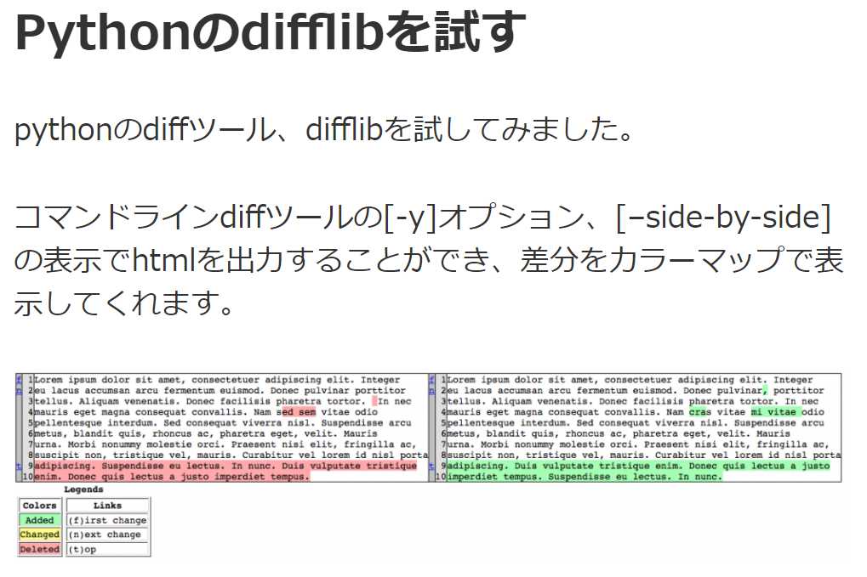
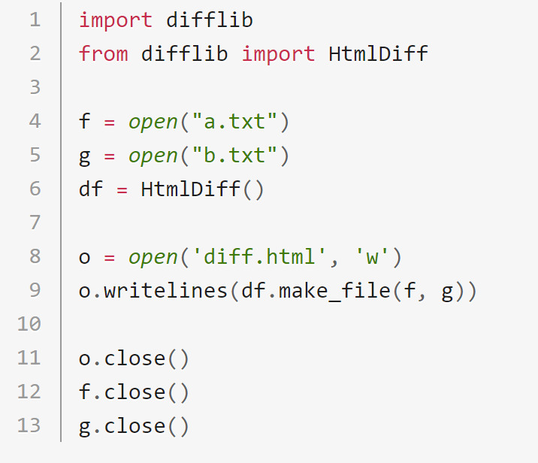
比較ツールの提案（Python difflib）
Pythonで簡単に比較ツールを自前で実装
⇒使ってみたが、文字が小さく改善の余地あり
Notes:
これから検算結果の出力方法についてお話したいと思います。
まず検算を行う前に、強制対流と自然対流で逆流の有無を確認しました。
その後、逆流の極力少ない箇所で検算を行いました。
最後が結論になります。

Slide 6
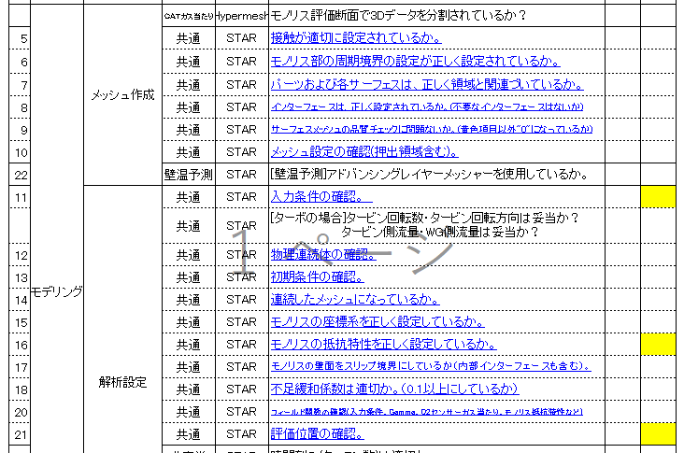
自動チェックの効果
接触・メッシュ品質は目視で確認
目視で確認
赤線で消した部分を一項目にまとめる
お手本モデルと設定に違いはなかったか
チェック項目のうちの８項目を１項目に集約
Notes:
これから検算結果の出力方法についてお話したいと思います。
まず検算を行う前に、強制対流と自然対流で逆流の有無を確認しました。
その後、逆流の極力少ない箇所で検算を行いました。
最後が結論になります。

Slide 7
今後の予定
今後の作業内容
１．境界面の名前付け共通ルールの策定
２．お手本モデルの作成
（通気抵抗解析、モノリスガス当たり解析、璧温予測解析）
３．作業性の改善
１～３は〆切10/27（水）
４．試しに一回運用してみての問題点・改善点の報告
〆切10/29（金）
Notes:
これから検算結果の出力方法についてお話したいと思います。
まず検算を行う前に、強制対流と自然対流で逆流の有無を確認しました。
その後、逆流の極力少ない箇所で検算を行いました。
最後が結論になります。

